Slide 1
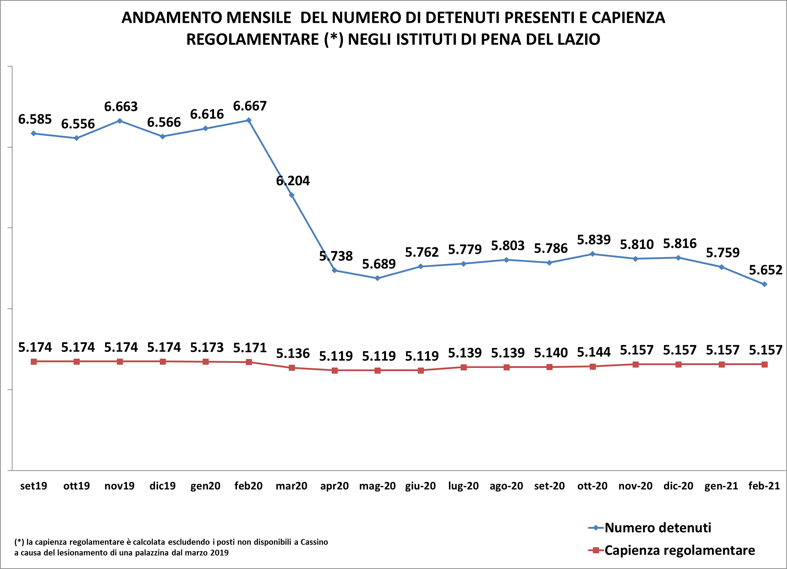

Slide 2
Dettaglio dei detenuti presenti negli Istituti di Pena del Lazio al 28 febbraio 2021
Istituto | Tipo istituto | Capienza | POSTI effettivamente disponili (*) | Detenuti presenti al 28/02/2021 |  | di cui
 |  | Regolamentare |  |  |  | stranieri
 |  |  |  | totale | donne
CASSINO | CC | 203 | 130 | 184 | 0 | 58
FROSINONE "G. PAGLIEI" | CC | 513 | 486 | 529 | 0 | 129
PALIANO | CR | 153 | 150 | 68 | 2 | 2
LATINA | CC | 77 | 69 | 122 | 38 | 34
RIETI "N.C." | CC | 295 | 289 | 305 | 0 | 160
CIVITAVECCHIA "G. PASSERINI" | CR | 143 | 91 | 70 | 0 | 28
CIVITAVECCHIA "N.C." | CC | 357 | 311 | 438 | 26 | 229
ROMA "G. STEFANINI" REBIBBIA FEMMINILE | CCF | 260 | 259 | 308 | 308 | 119
ROMA "R. CINOTTI" REBIBBIA N.C.1 | CC | 1163 | 1162 | 1.298 | 0 | 417
ROMA "REBIBBIA TERZA CASA" | CC | 163 | 163 | 81 | 0 | 8
ROMA "REBIBBIA" | CR | 445 | 330 | 329 | 0 | 76
ROMA "REGINA COELI" | CC | 606 | 603 | 893 | 1 | 450
VELLETRI | CC | 412 | 386 | 494 | 0 | 163
VITERBO "N.C." | CC | 440 | 404 | 573 | 0 | 258
TOTALE |  | 5.157 | 4.760 | 5.692 | 375 | 2.131
(*) i posti effettivamente disponibili degli istituti del Lazio sono calcolati in base all’ultimo aggiornamento disponibile delle schede di trasparenza degli istituti consultabili sul sito del Ministero della Giustizia

Slide 3
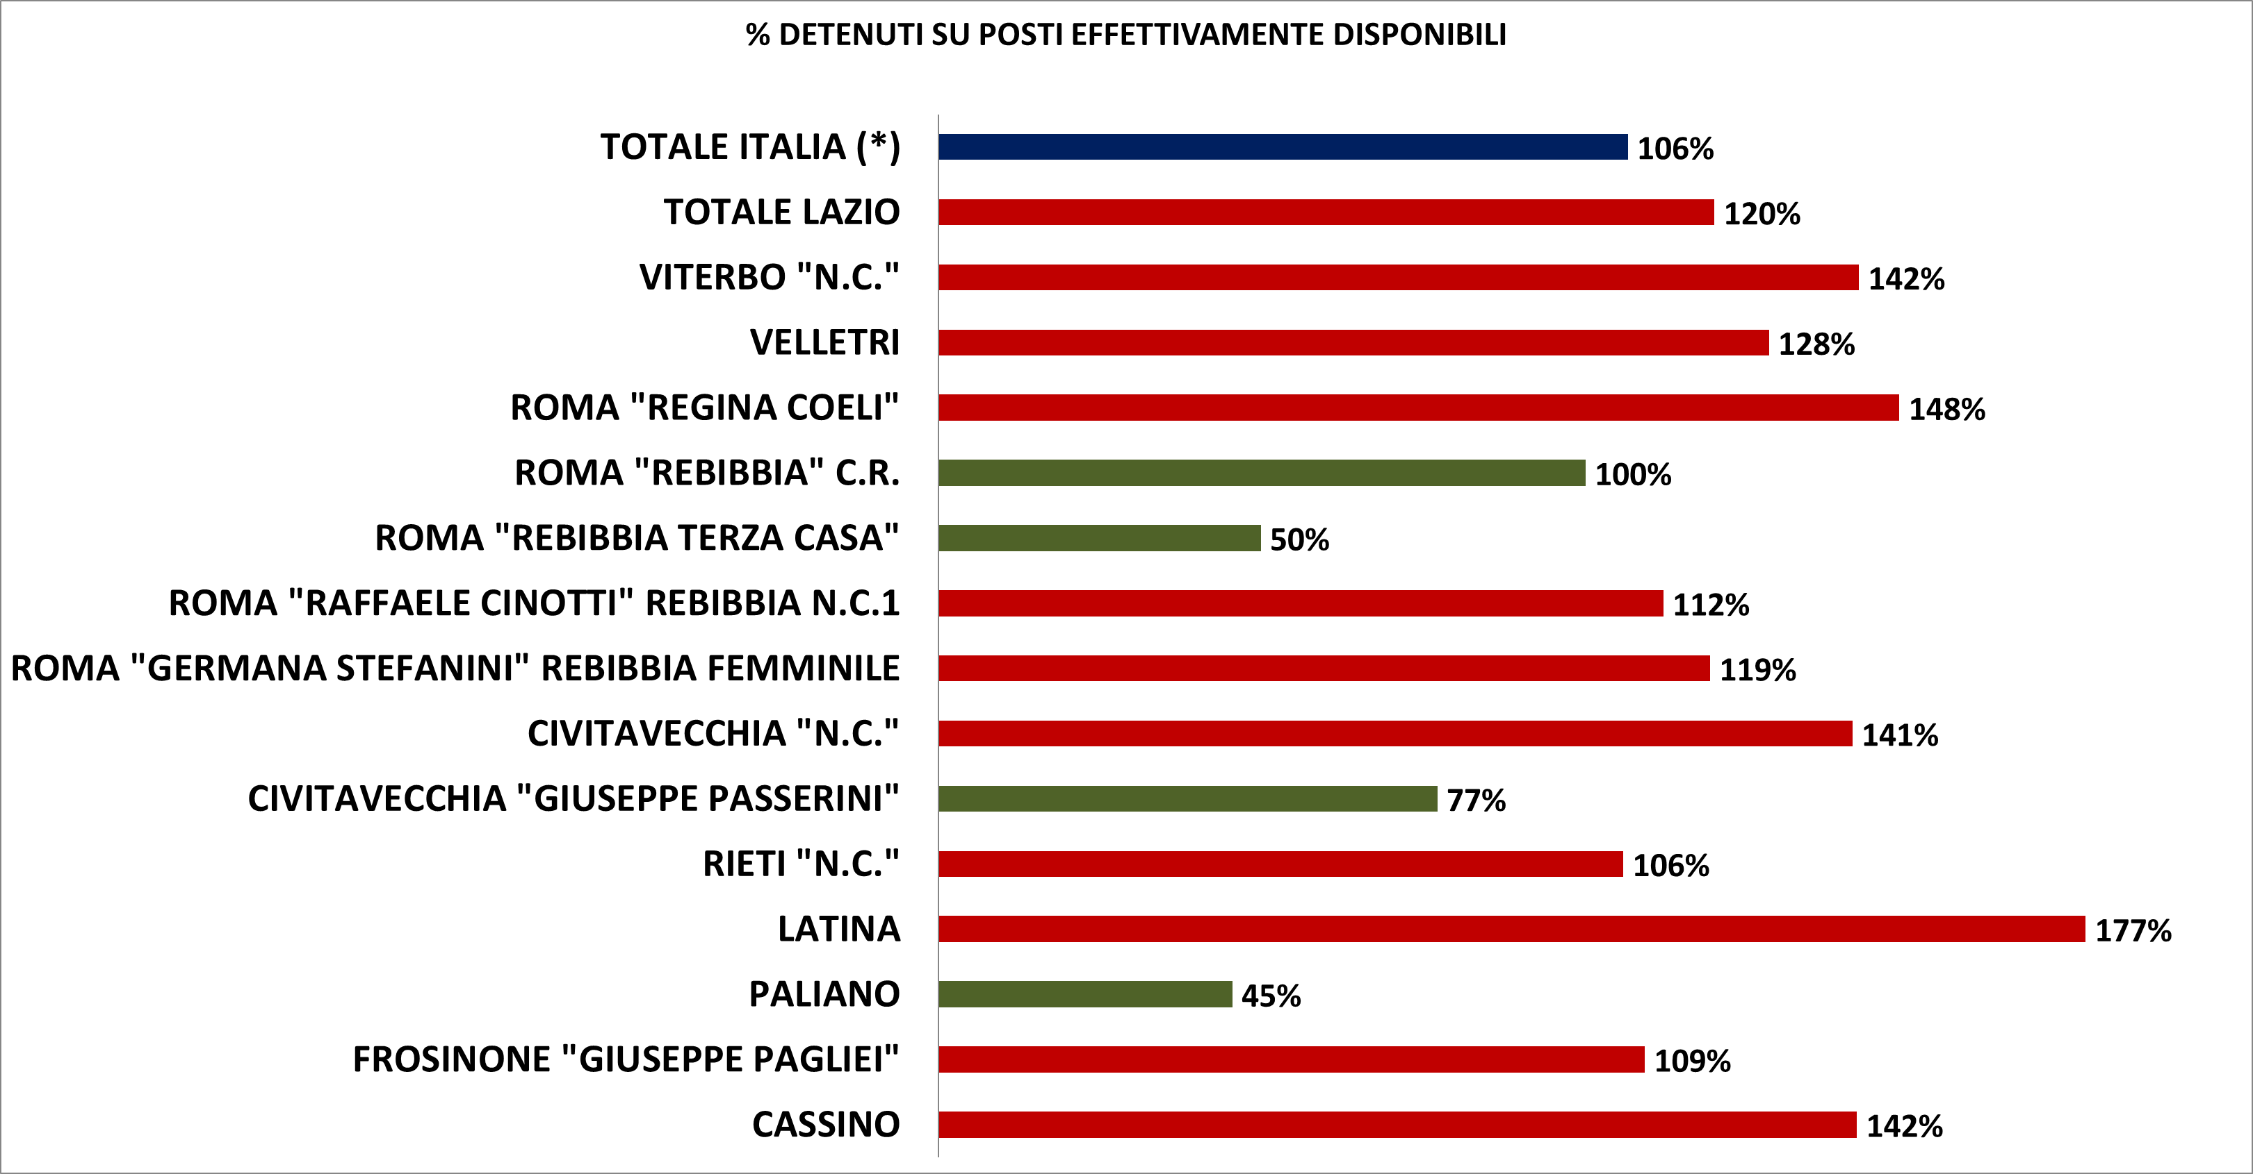
Tasso di affollamento negli Istituti di pena del Lazio calcolato sul totale dei posti effettivamente disponibili al 28 febbraio 2021
(*) i posti effettivamente disponibili degli istituti del Lazio sono calcolati in base all’ultimo aggiornamento disponibile delle schede di trasparenza degli istituti consultabili sul sito del Ministero della Giustizia
(**) il tasso di affollamento in Italia è calcolato in base alla capienza regolamentare dichiarata dal DAP

Slide 4
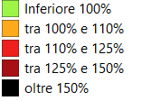
Tasso affollamento per regione e numero di detenuti presenti negli Istituti di pena d’Italia al 28 febbraio 2021

Slide 5
Detenuti per Posizione Giuridica In Italia e nel Lazio al 28 febbraio 2021

Slide 6
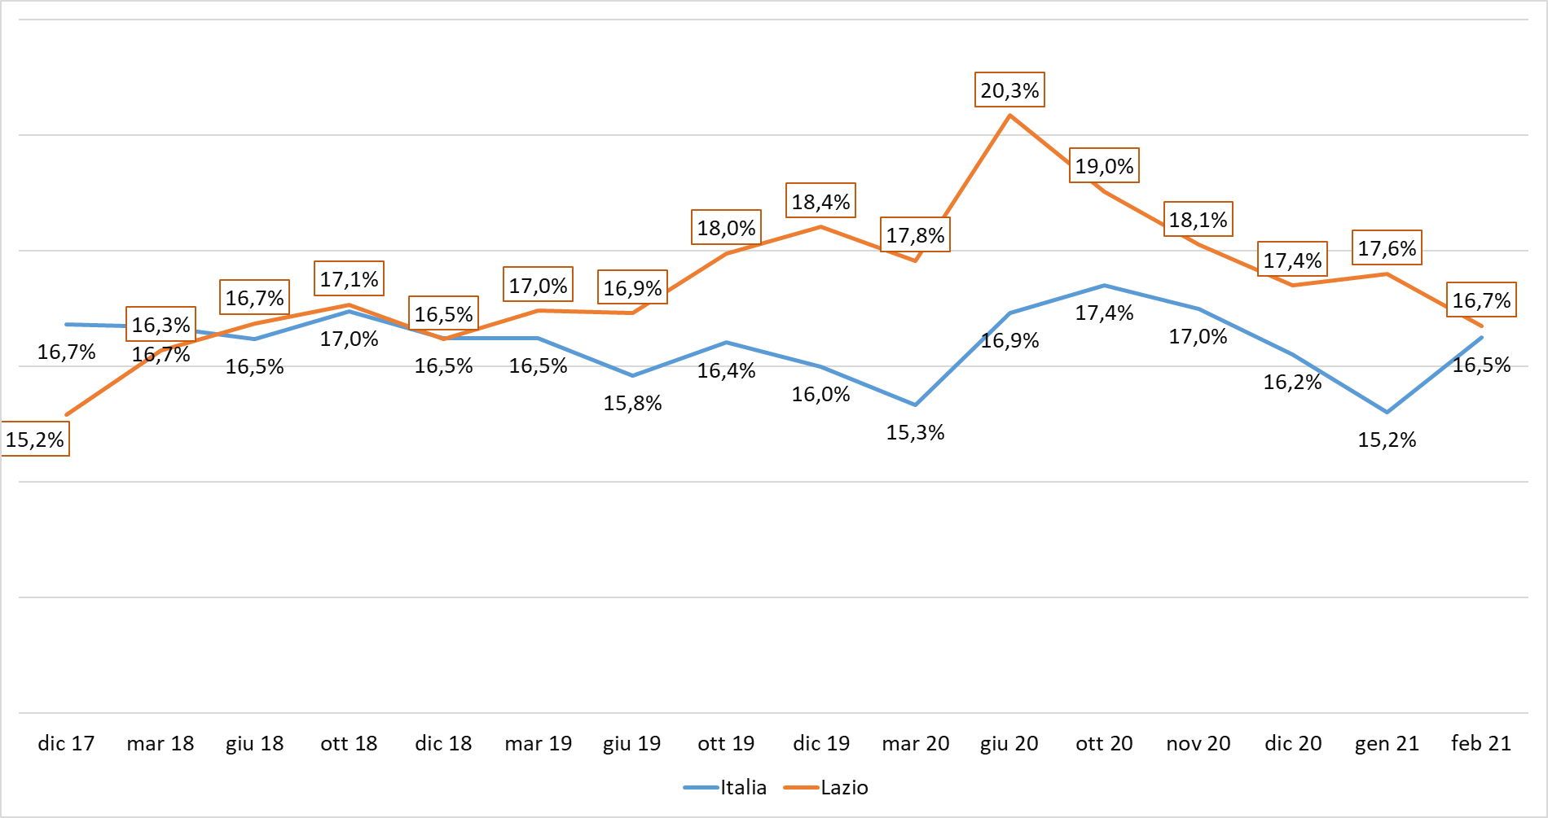
Percentuali di detenuti in attesa di primo giudizio in Italia e nel Lazio dal dicembre 2017 al febbraio 2021

Slide 7
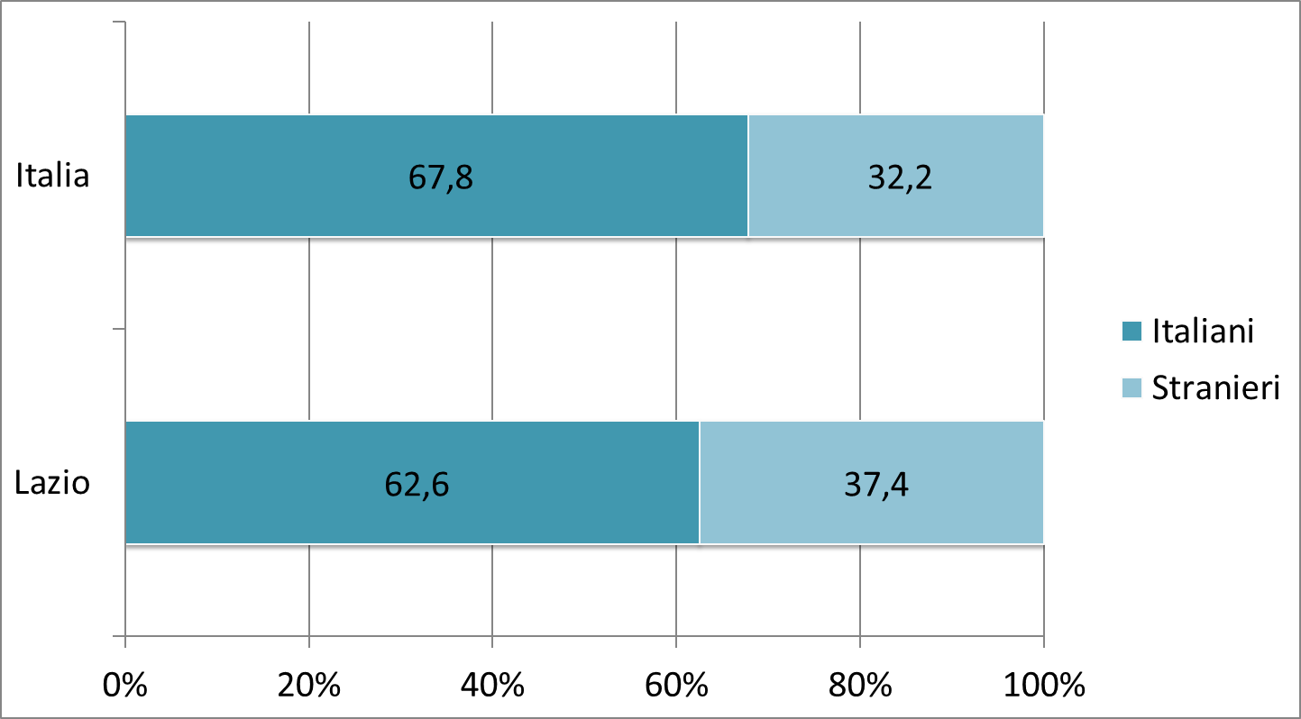
Detenuti per Nazionalità In Italia e nel Lazio al 28 febbraio 2021

Slide 8
Detenuti per Genere in Italia e nel Lazio al 28 febbraio 2021

